Slide 1
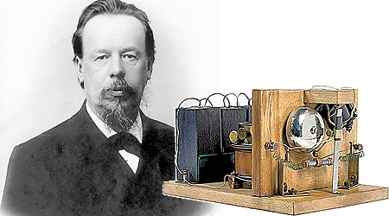
Радіоприймач Попова

Slide 2
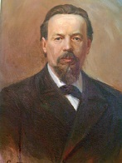
Олекса́ндр Степа́нович Попо́в — російський фізик та електротехнік, один з винахідників радіо.
Попов не узяв патенту, але за російським законодавством може вважатися за винахідника, оскільки розкрив суть свого пристрою для широкого кола осіб з достатніми для відтворення подробицями.

Slide 3
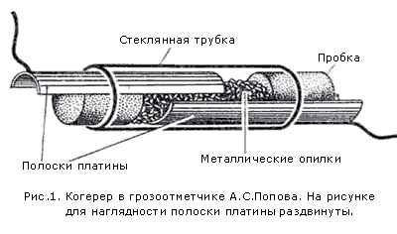
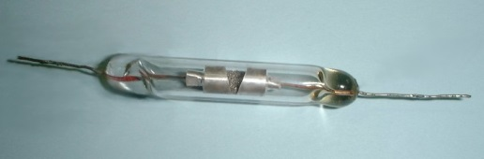
Когерер
Когерер — це наповнена металевим порошком невелика скляна трубка з двома електродами на кінцях.
Сучасний срібно-нікелевий когерер

Slide 4
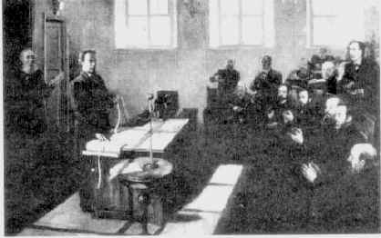
А. С. Попов демонструє прийом першої в світі радіограми «Генріх Герц» 12 (24) березня 1896 р.

Slide 5
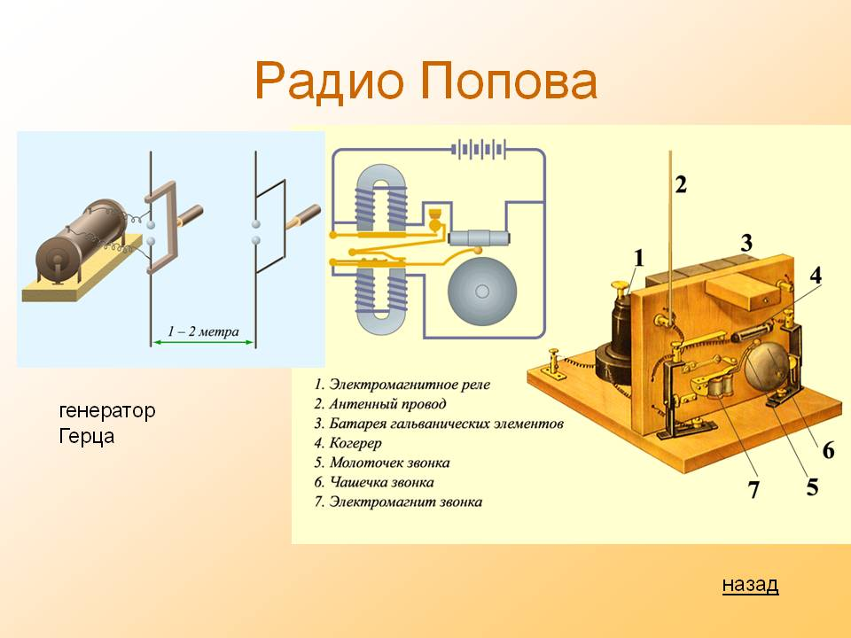

Slide 6
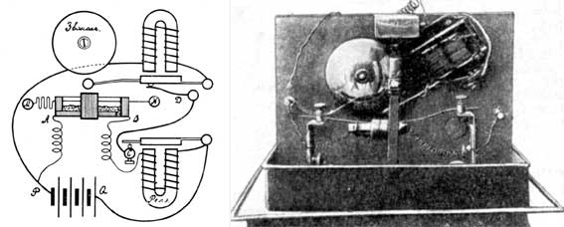
Схема радіоприймача Попова.

